Slide 1

Meridian Architecture
PRÉSENTATION PROJET · 3 ÉTAPES
DE LA CONCEPTION À LA RENTABILITÉ
Piloter la rentabilité de chaque produit.
Structurer le produit (PLM), mesurer la performance (BI), puis piloter la conception par la donnée — accéléré par l'IA.
PRÉSENTATION À VOTRE DIRECTION MERIDIAN ARCHITECTURE

Slide 2
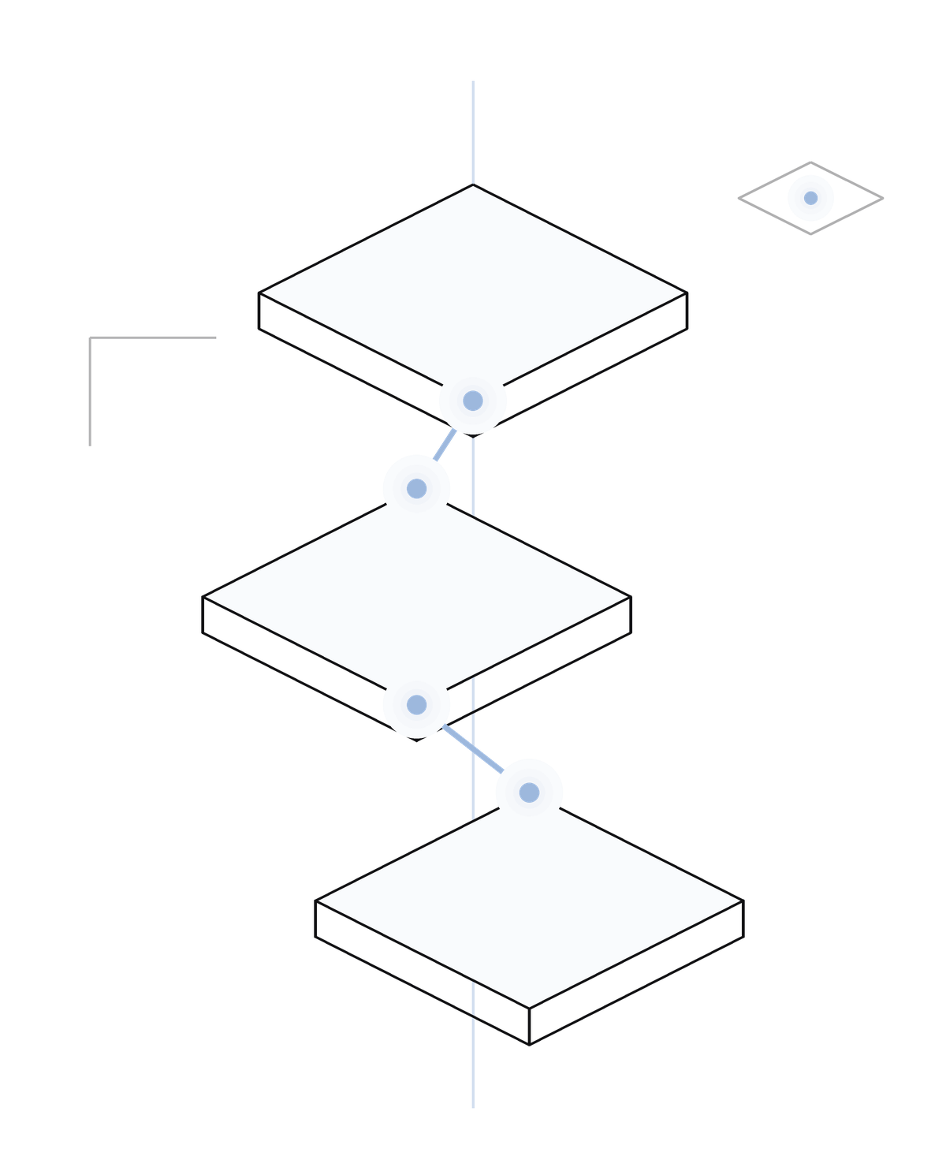
L'AGENCE
Le logiciel comme architecture.
Sur-mesure
l'outil épouse votre métier, pas l'inverse.
Interconnecté
une donnée saisie une fois, disponible partout.
Propulsé par l'IA
conçu et construit vite — le sur-mesure devient abordable.
UN ARCHITECTE, PAS UN VENDEUR

Slide 3
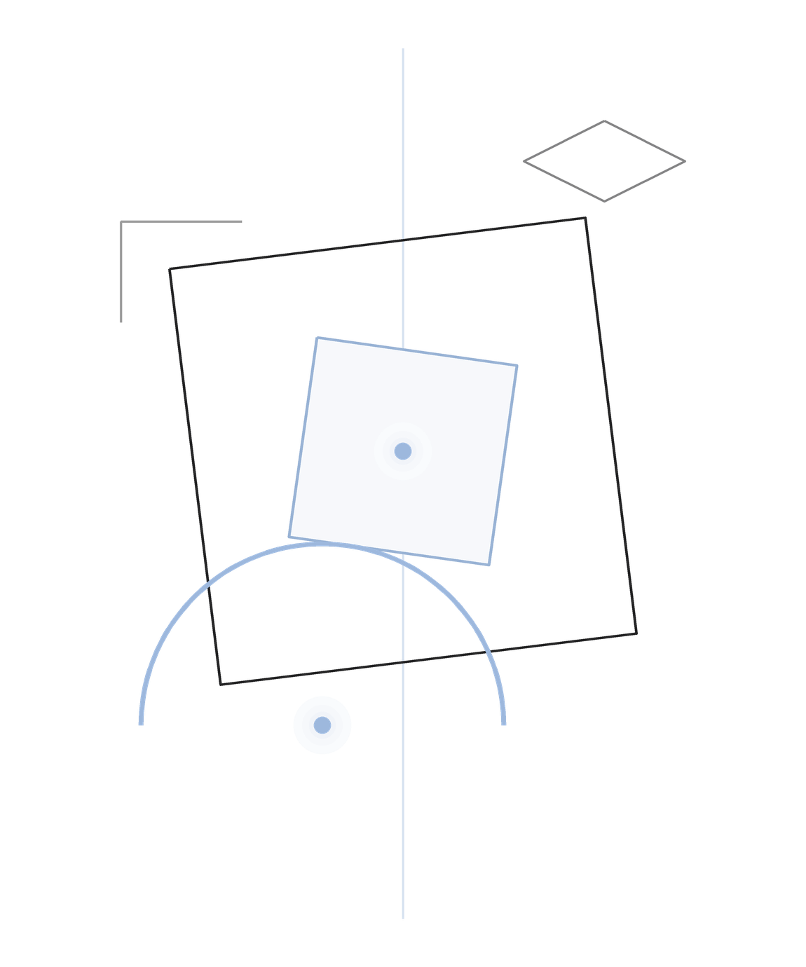
LE CONSTAT
Votre rentabilité produit est invisible.
Cloisonné
conception, production et ventes : des outils séparés.
Aucun lien
le coût de création ne rencontre jamais la marge réelle.
À l'aveugle
impossible de savoir ce qui est vraiment rentable, par canal.
À l'instinct
les choix de collection se font sans la donnée.
LE COÛT CACHÉ DES SILOS

Slide 4
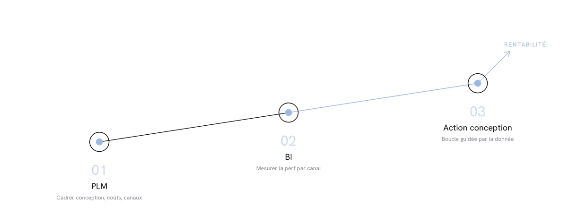
LA VISION
Un projet en 3 étapes.
Le PLM structure le produit et ses coûts · la BI mesure la performance · le plan d'action referme la boucle.

Slide 5
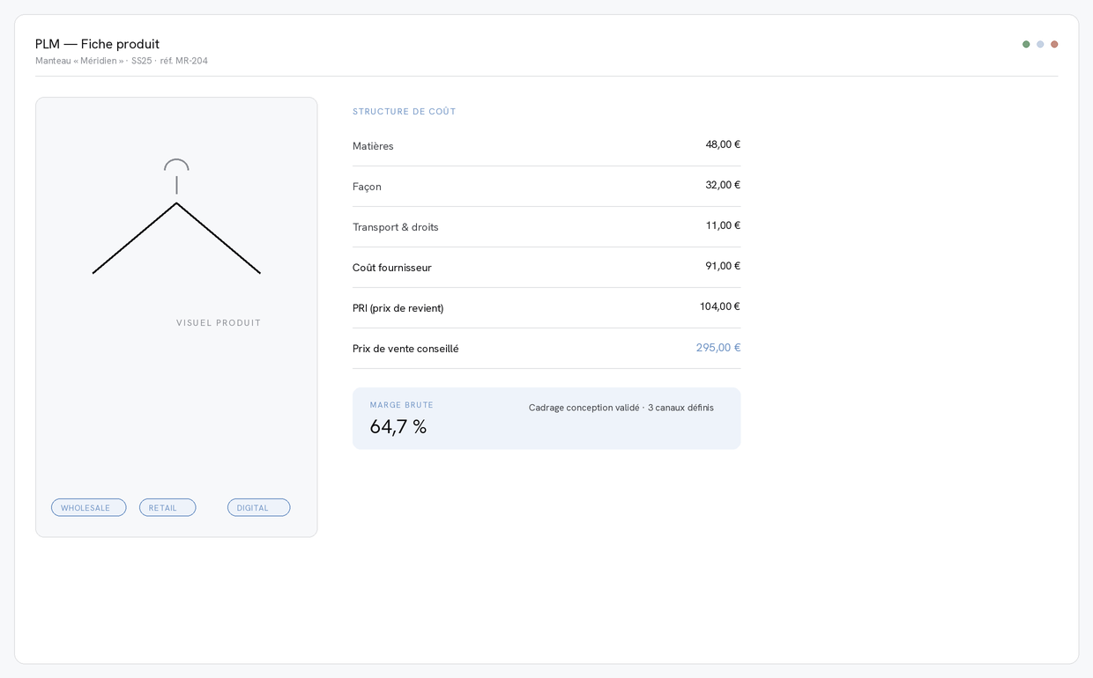
ÉTAPE 1 — PLM (PRIORITAIRE)
Cadrer la conception produit.
Coûts fournisseurs & PRI
la structure de coût de chaque produit, claire.
Cadrage conception
du brief à la fiche produit validée.
Canaux définis
wholesale / retail / digital, dès la conception.
Souple
sur-mesure — l'inverse de la rigidité d'un Centric.
LA FONDATION : LE PRODUIT & SES COÛTS

Slide 6
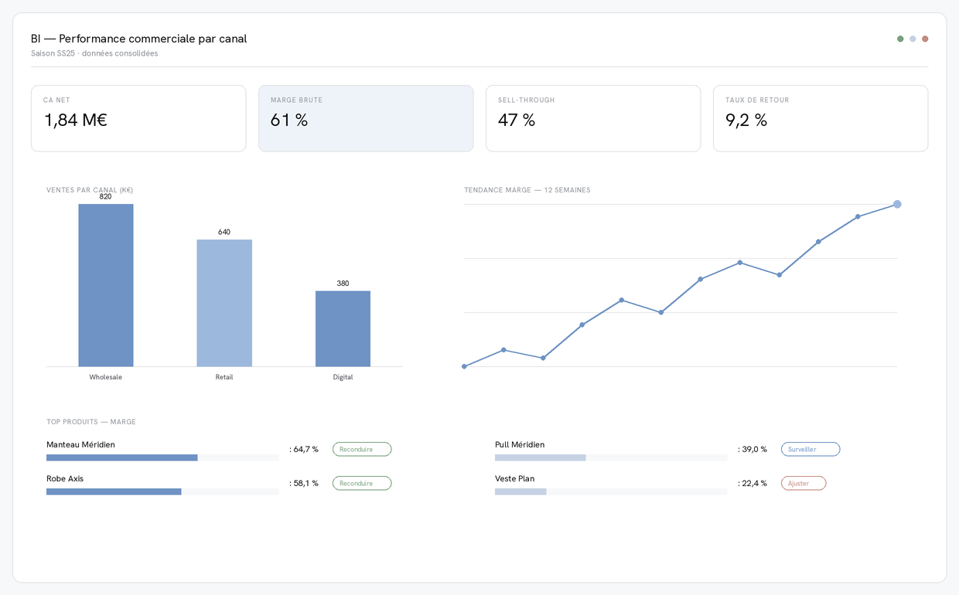
ÉTAPE 2 — BI
Mesurer la performance, par canal.
Performance par canal
ventes & marge en wholesale / retail / digital.
Indicateurs clés
sell-through, taux de retour, top & flop produits.
Sur vos données
consolidées, lisibles, sans export manuel.
Décision
ce qui marche vraiment, par produit et par canal.
LA MESURE : QUI PERFORME, OÙ

Slide 7
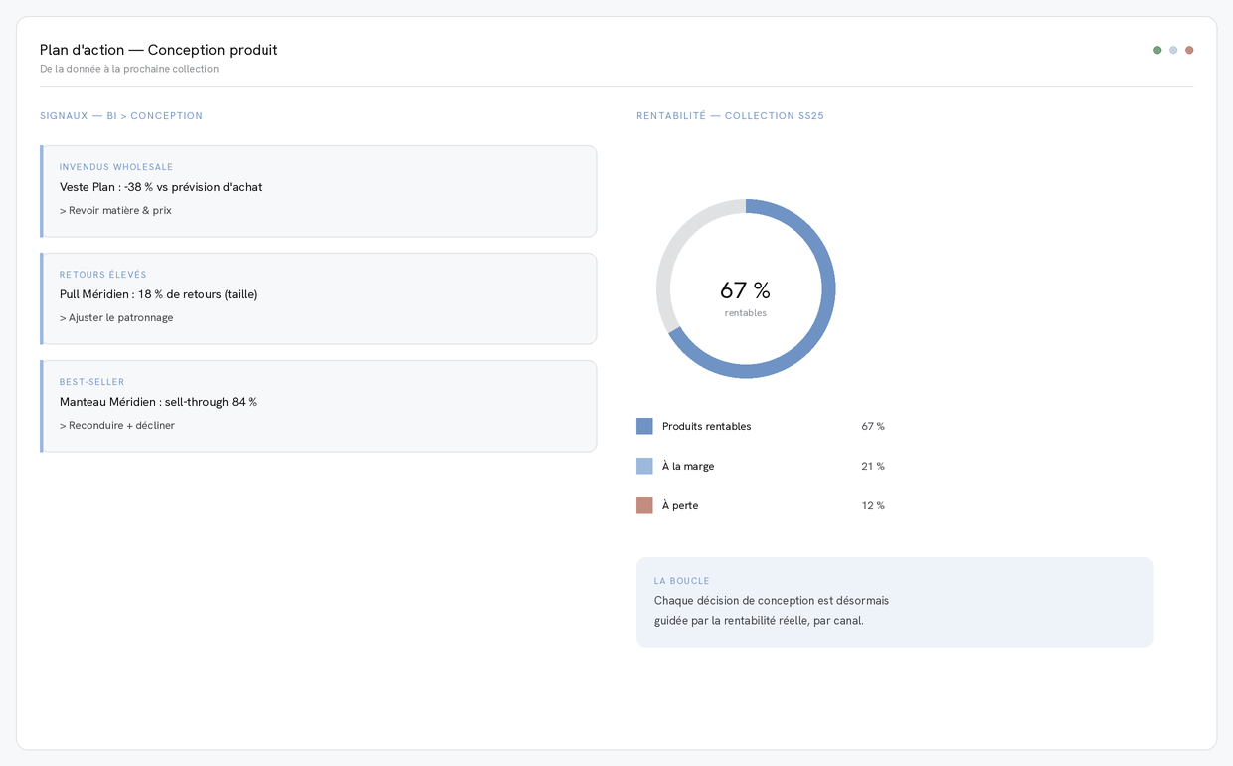
ÉTAPE 3 — PLAN D'ACTION
La donnée pilote la collection.
Invendus wholesale
repérer ce que le marché n'a pas pris.
Retours & best-sellers
ajuster, reconduire, décliner, sortir.
Rentabilité collection
la part de produits vraiment rentables.
La boucle
la conception guidée par la donnée réelle.
LA BOUCLE : LA DONNÉE NOURRIT LA CONCEPTION

Slide 8
L'APPROCHE
Pourquoi dans cet ordre ?
01
02
03
Le produit d'abord
La mesure ensuite
L'action enfin
sans une structure de coût claire (PLM), aucune mesure n'est juste.
la BI s'appuie sur cette base fiable pour comparer, par canal.
la donnée nourrit la conception — et chaque étape finance la suivante.
UNE PROGRESSION LOGIQUE & DÉ-RISQUÉE

Slide 9
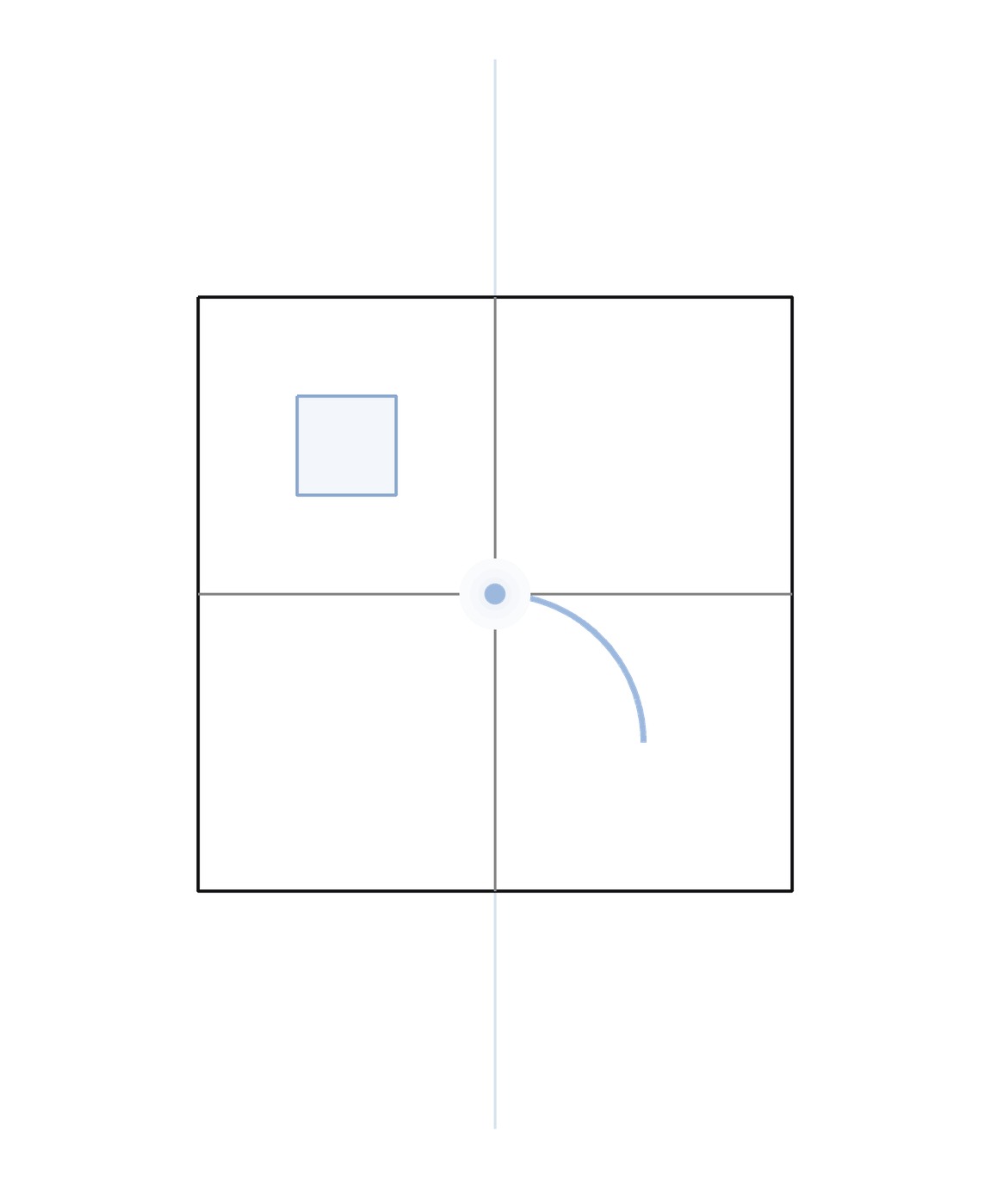
LA MÉTHODE
Un plan avant de bâtir.
01 · Cadrage on cartographie vos process produit & données.
02 · Conception on architecture l'écosystème.
03 · Build IA on construit vite et juste.
04 · Intégration on connecte vos outils existants.
05 · Évolution l'écosystème grandit avec vous.
DU PLAN À L'ÉDIFICE

Slide 10
PILOTAGE & EXPERTISE
Votre chef de projet digital.
Plus de 10 ans à diriger l'e-commerce d'une marque, après un parcours d'ingénieur / chef de projet IT — et une maîtrise concrète de l'IA appliquée au build logiciel.
Pilotage
cadrage, planning, coordination, recette.
Pont métier ↔ tech
je parle vos deux langues.
Intervention
en régie (TJM) ou au forfait projet.
TJM À CALER ENSEMBLE

Slide 11
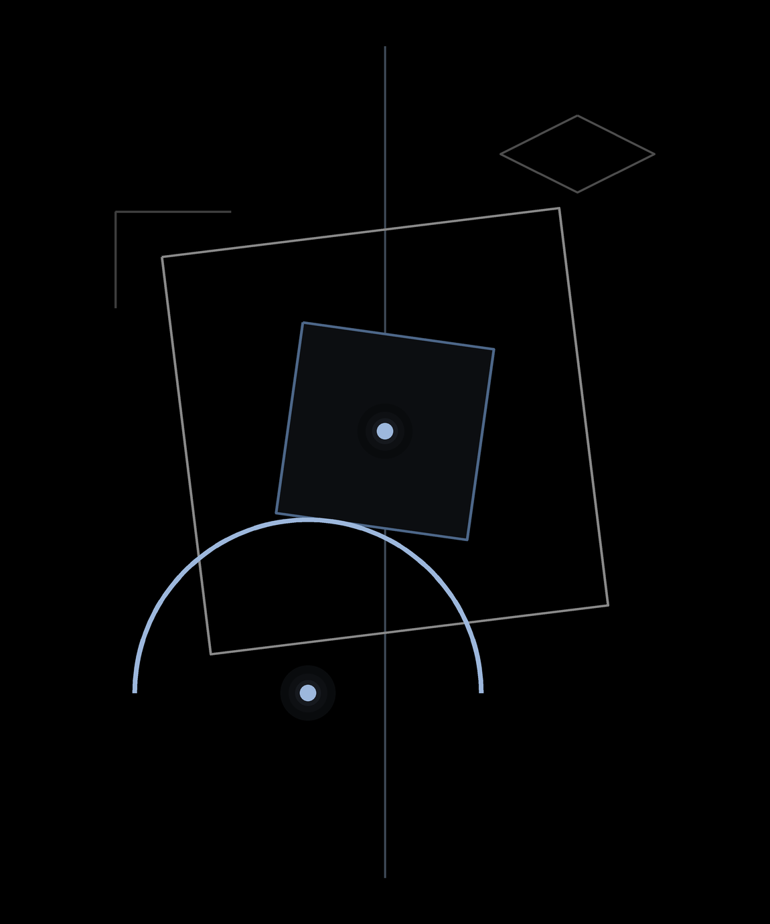
Meridian Architecture
PROCHAINE ÉTAPE
On commence par le PLM. La fondation.
Une demi-journée de cadrage suffit pour définir le périmètre de l'étape 1 et son ROI.
contact@meridian-architecture.com
MERIDIAN-ARCHITECTURE.COM

